Slide 1
External Noise Cancelling - PARCIAL
Integrantes: José Del Maestro Yarlaqué
Francescolli Anticona Puza
Notes:
Francescolli

Slide 2
La contaminación acústica es la segunda causa de enfermedad por motivos medioambientales.
-OMS
Notes:
Francescolli

Slide 3

¿Qué es la contaminación acústica?
Notes:
Francescolli mover a antes de la problematica

Slide 4


¿Cuál es el nivel de decibelios permitido?
Fuentes Móviles
Fuentes Fijas
Notes:
Francescolli mover a antes de la problematica

Slide 5

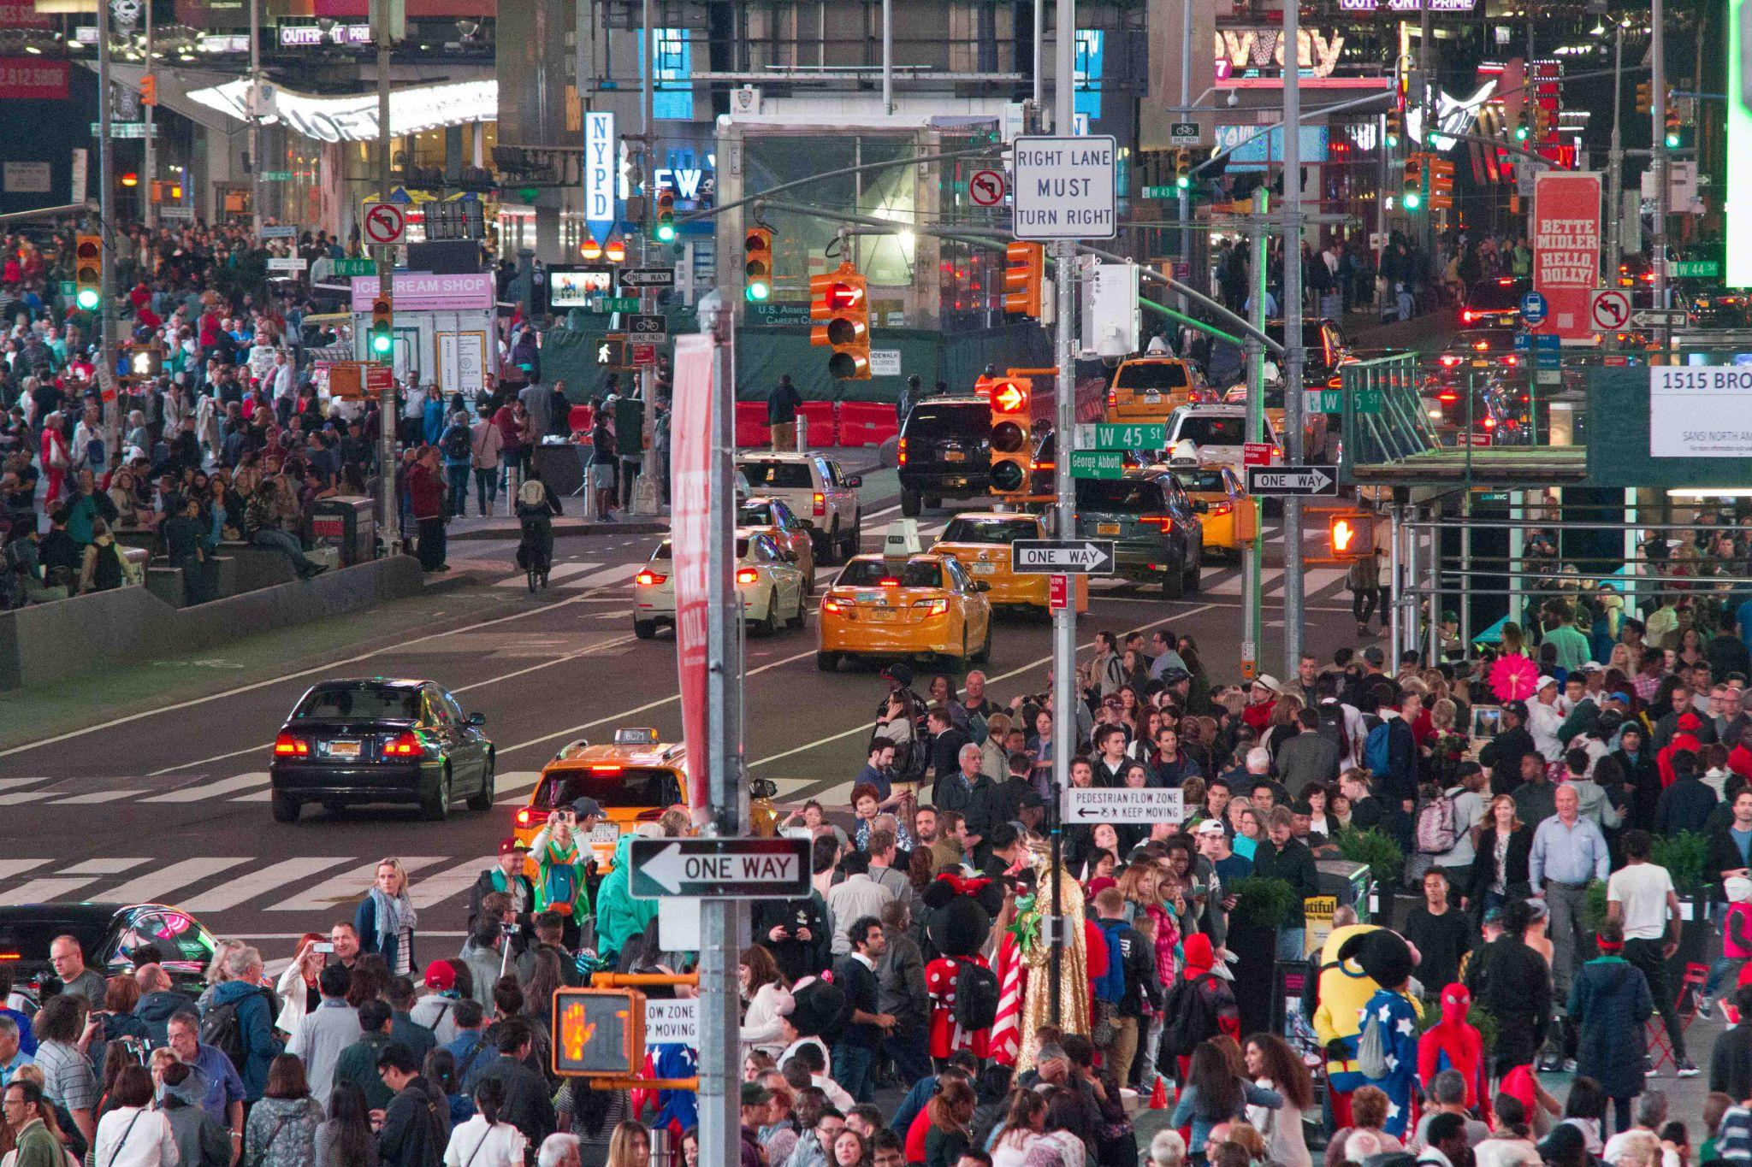

Zonas
Residenciales
Eventos Sociales
Tráfico Automovilísticos
Obras de Construcción
Notes:
Francescolli mover a antes de la problematica

Slide 6
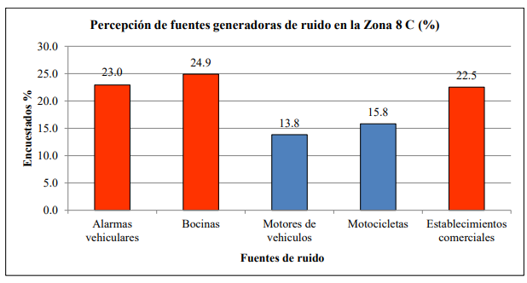
Problemática
¿Alguna vez le ha pasado que ?
Notes:
José

Slide 7
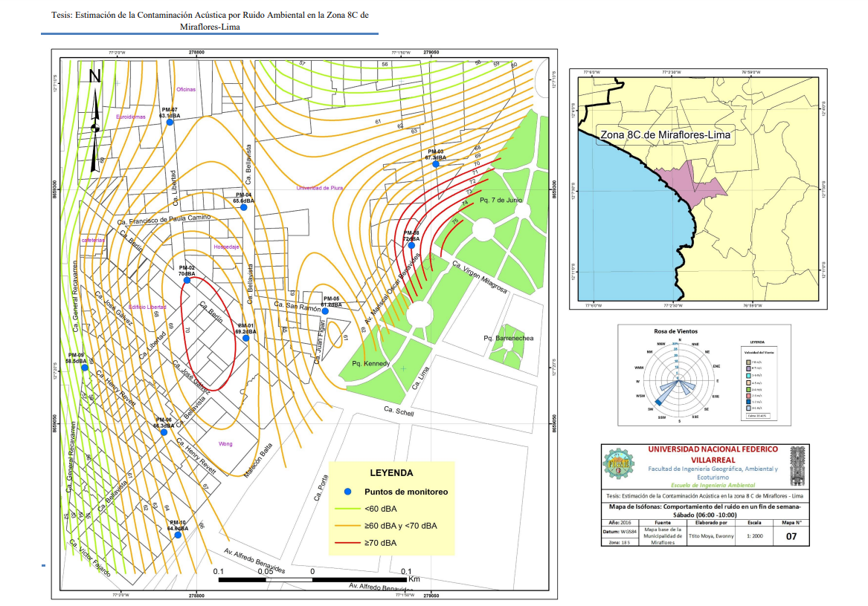

Slide 8
Tabla de contenidos
01
03
02
04
Objetivos
Detalles Técnicos
Compendio
Referencias
Bibliográficas
Notes:
Francescolli

Slide 9
01
Objetivos
Notes:
Francescolli

Slide 10

Objetivos:
Generales:
Investigar el estado del arte de las soluciones.
Diseñar un prototipo que aísle de forma acústica el ruido que se perciba en el entorno.
Simular el correcto funcionamiento de la cancelación de ruido.
Determinar el costo de fabricación del equipo.
Específicos:
Mostrar el compendio explorado hasta esta fecha.
Detallar de forma clara mínimo una de las fases del desarrollo del proyecto.
Notes:
Francescolli

Slide 11
Compendio de lo visto hasta hoy
02
Notes:
Francescolli

Slide 12
Propuestas Iniciales
Notes:
José

Slide 13
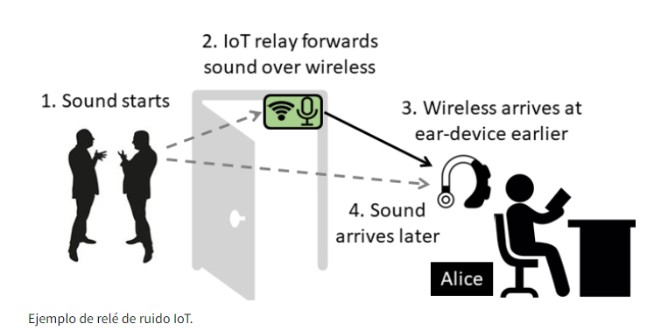
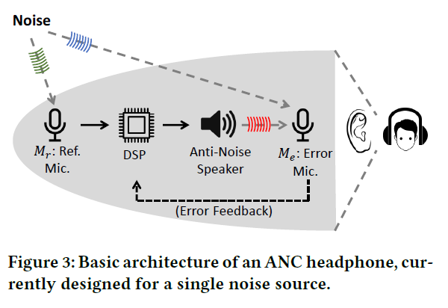
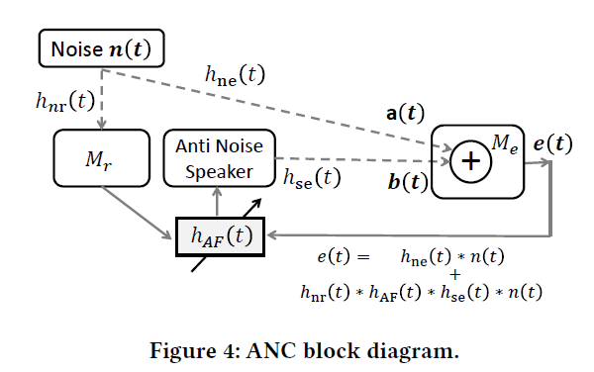
La idea principal detrás de esta investigación consiste en combinar redes IoT inalámbricas con cancelación de ruido. Se coloca un micrófono en el entorno que detecta los sonidos y los envía a través de señales inalámbricas a un auricular. Dado que las señales inalámbricas viajan un millón de veces más rápido que el sonido, el auricular puede recibir la información del sonido mucho más rápido que el sonido real.
Notes:
José

Slide 14
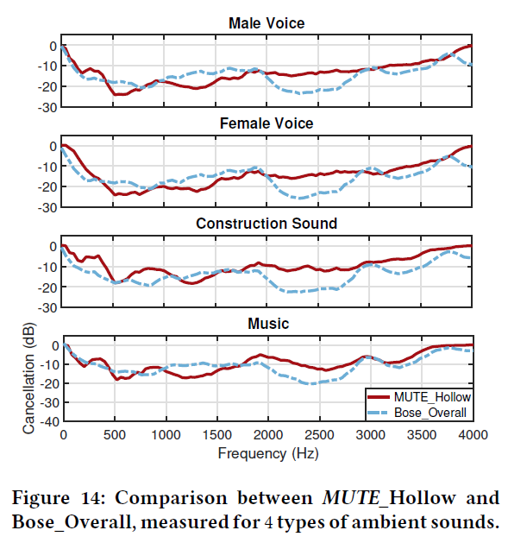
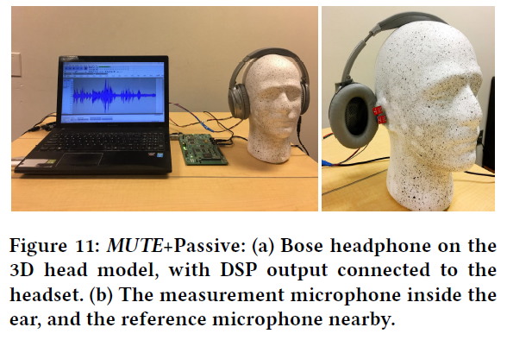
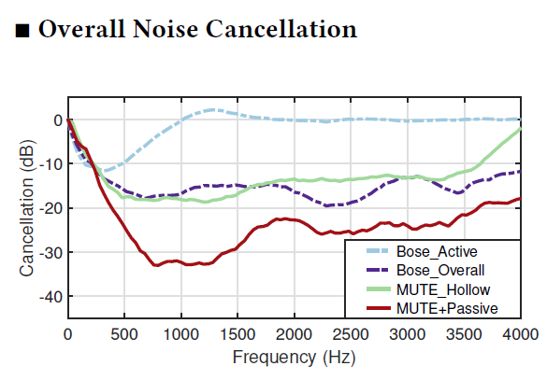
Notes:
José

Slide 15
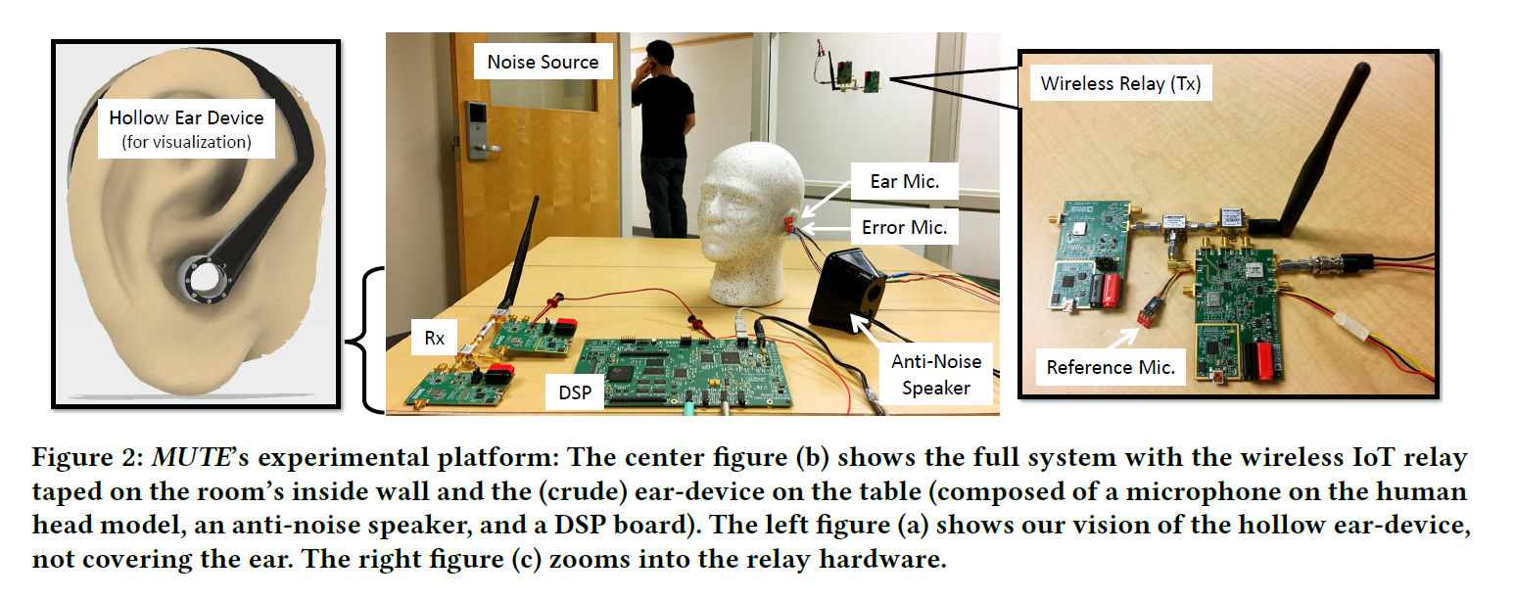
Para producir un anti-ruido, los dispositivos ANC necesitan un micrófono, llamado micrófono de referencia, para absorber el sonido del entorno y un altavoz anti-ruido adicional para producir el sonido anti-ruido. Una vez que el micrófono absorbe el sonido, generalmente hay un chip de procesamiento de señal digital (DSP) que procesa el sonido y genera el sonido anti-ruido. Si ha probado un auricular ANC, un zumbido bajo que escucha cuando lo enciende es el anti-ruido generado por el altavoz anti-ruido.
Notes:
José - links de referencias

Slide 16
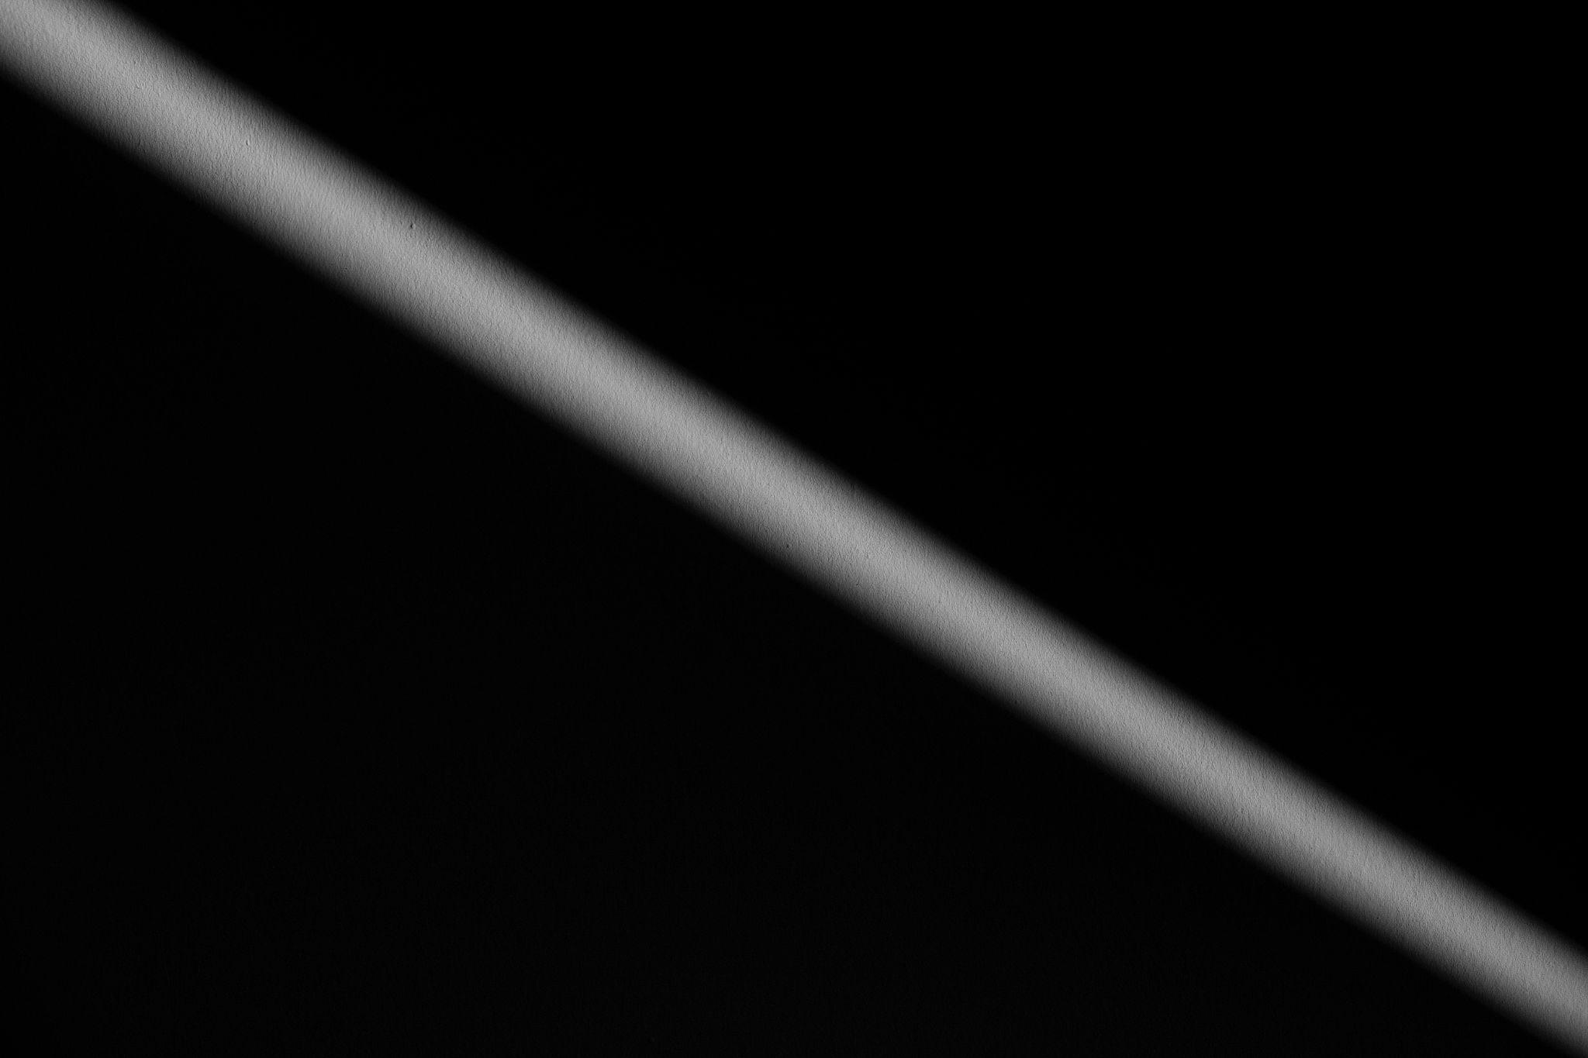
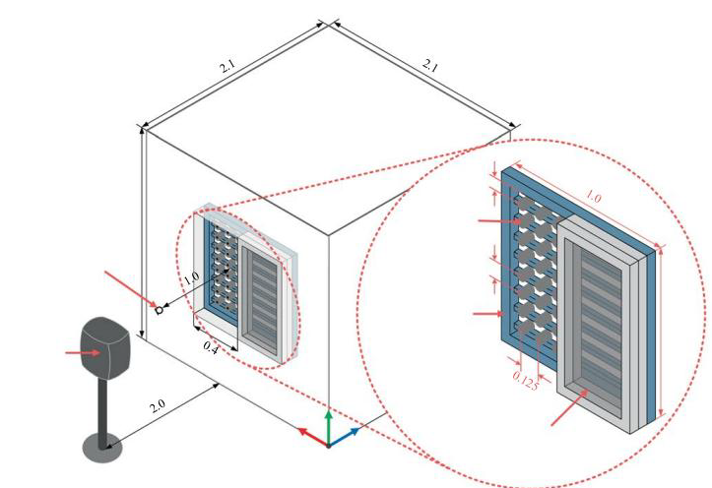
Control activo del Sonido de banda ancha
MUTE Llevar IoT a la cancelación de Ruido
Notes:
Francescolli

Slide 17
Propuestas Adicionales
Notes:
Francescolli

Slide 18

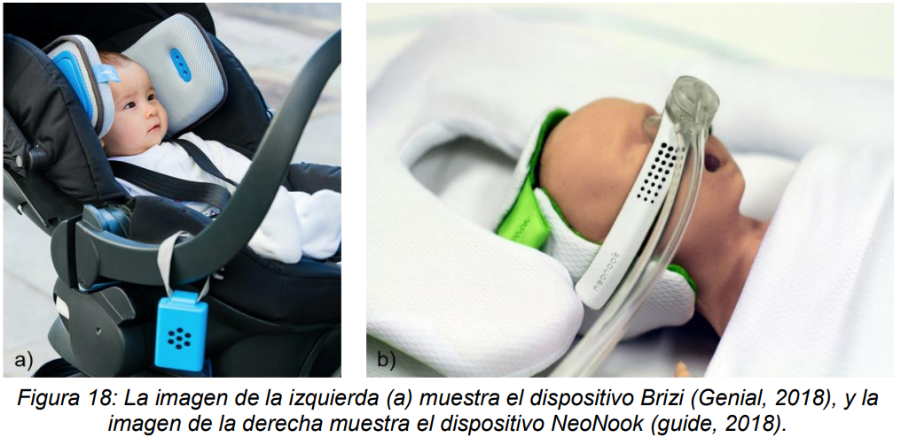
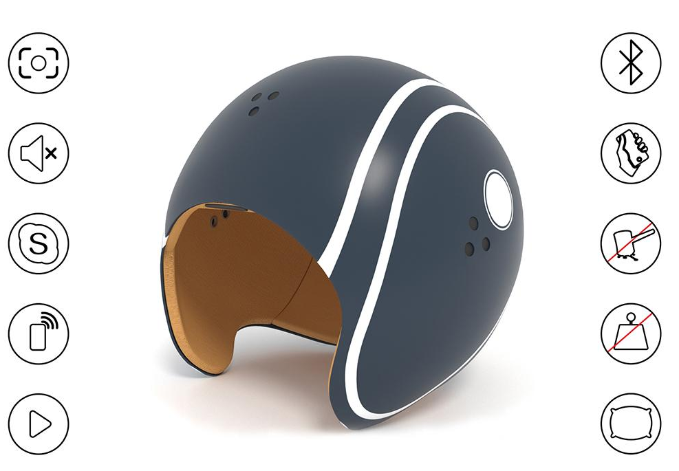
DISPOSITIVO PARA AISLAR EL RUIDO DE LOS BEBÉS EN LA UCIN
HELMFON
Notes:
Francescolli

Slide 19
Propuesta Seleccionada
Notes:
José

Slide 20

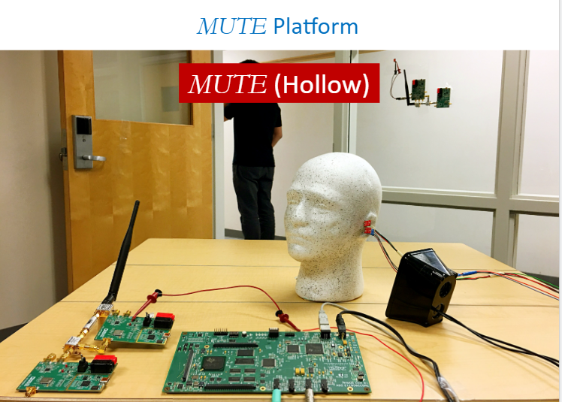
Análisis de MUTE
DSP Processor
IoT Relay
Anti-Noise Speakers
Wireless Receiver
Notes:
José - criterios

Slide 21
Detalles Técnicos
03
Notes:
José

Slide 22
Lista de Materiales
Notes:
José

Slide 23
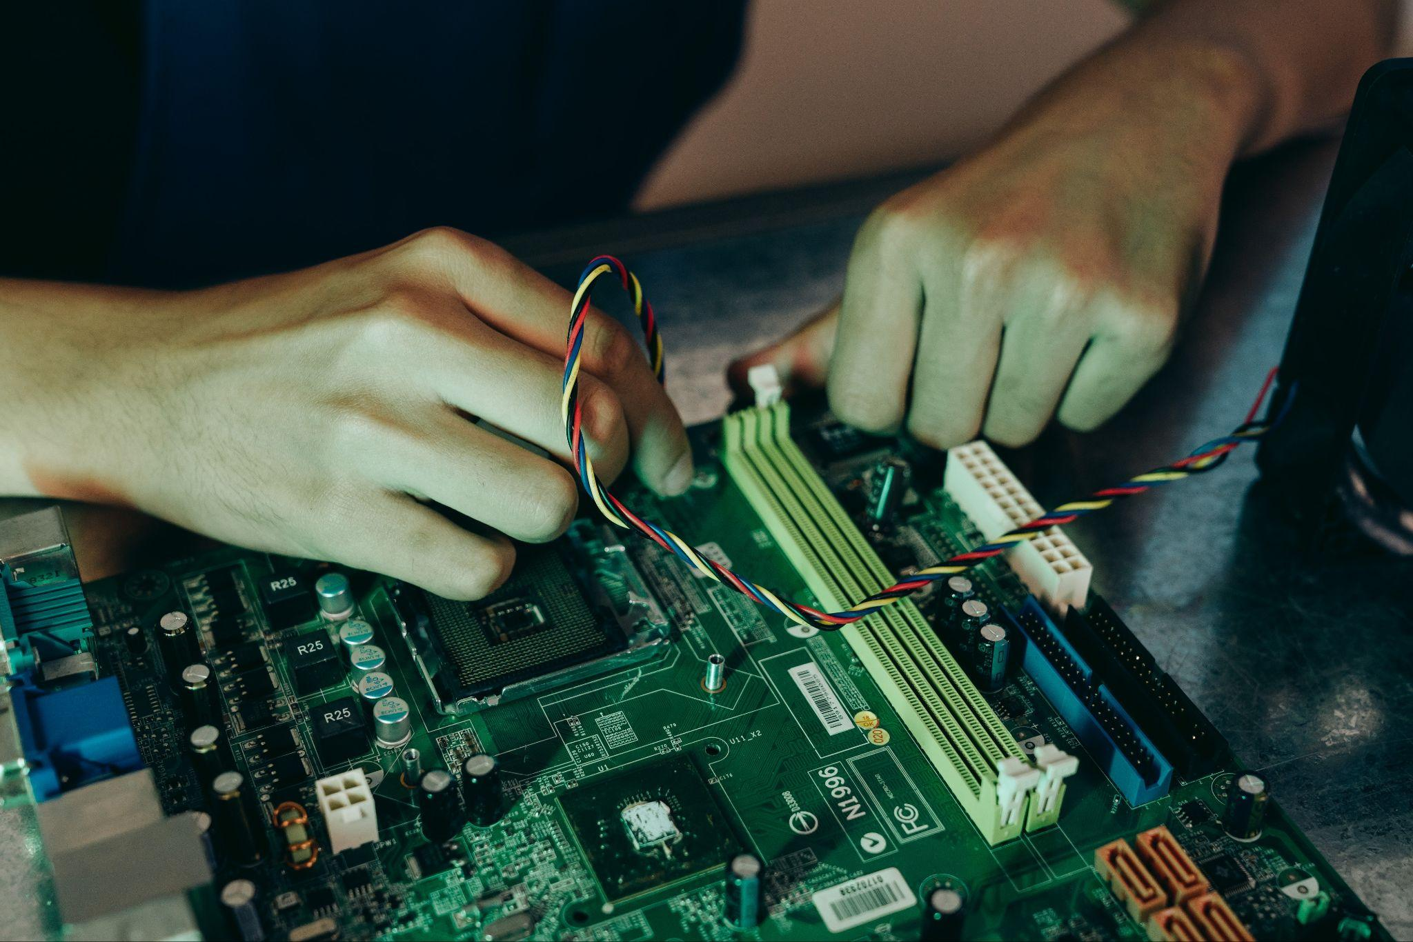
EVAL - ADF4350EB1Z
Notes:
José

Slide 24
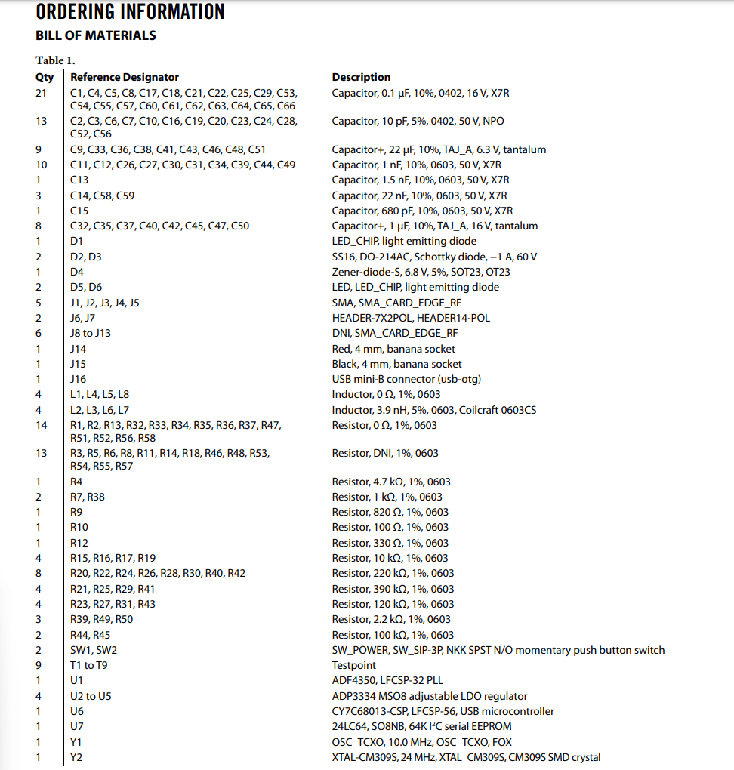
Notes:
José

Slide 25
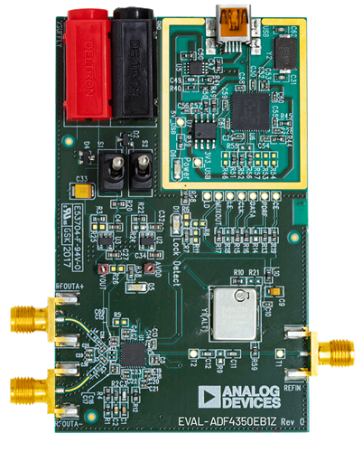
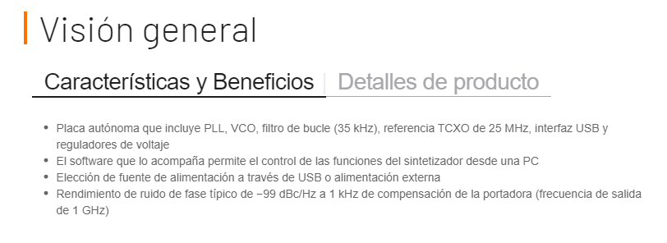
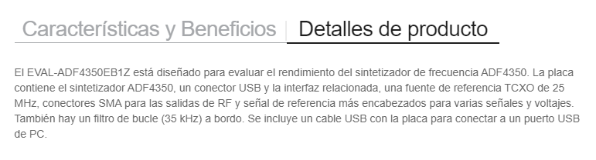
Notes:
José

Slide 26
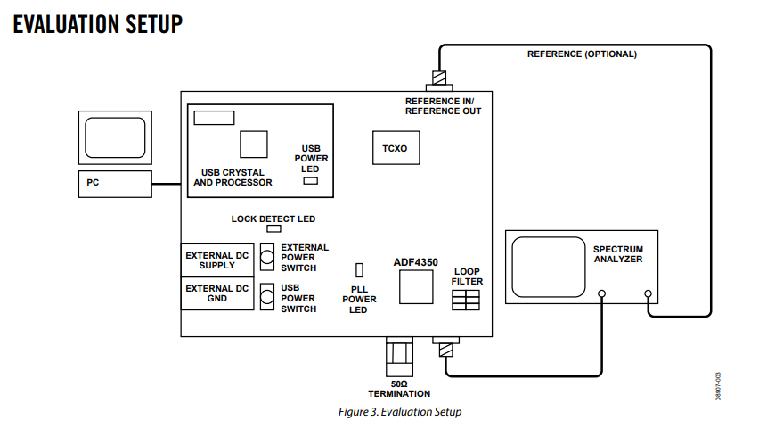
Notes:
José

Slide 27
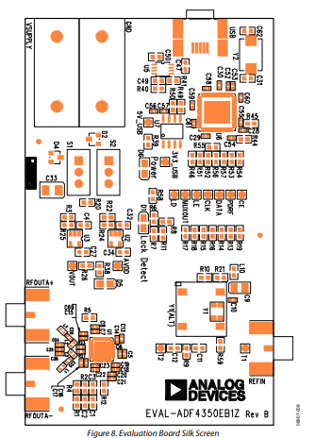
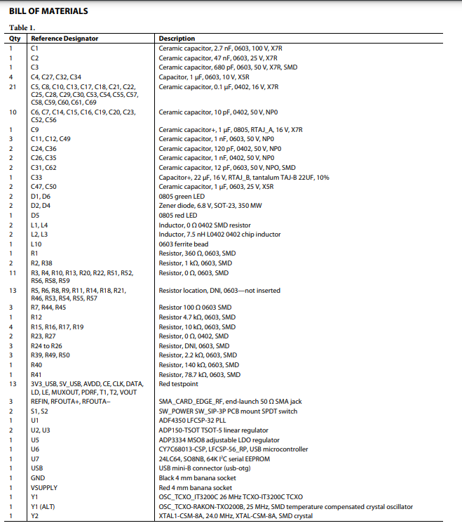
Notes:
José

Slide 28

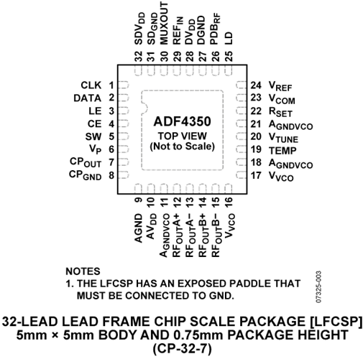
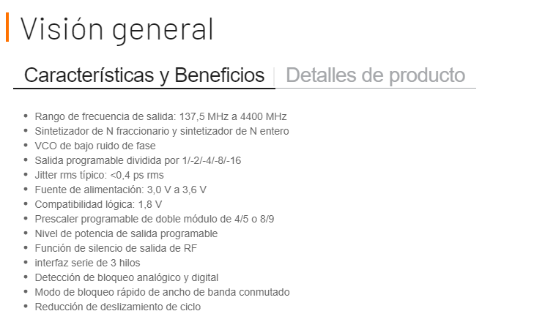
Notes:
José

Slide 29
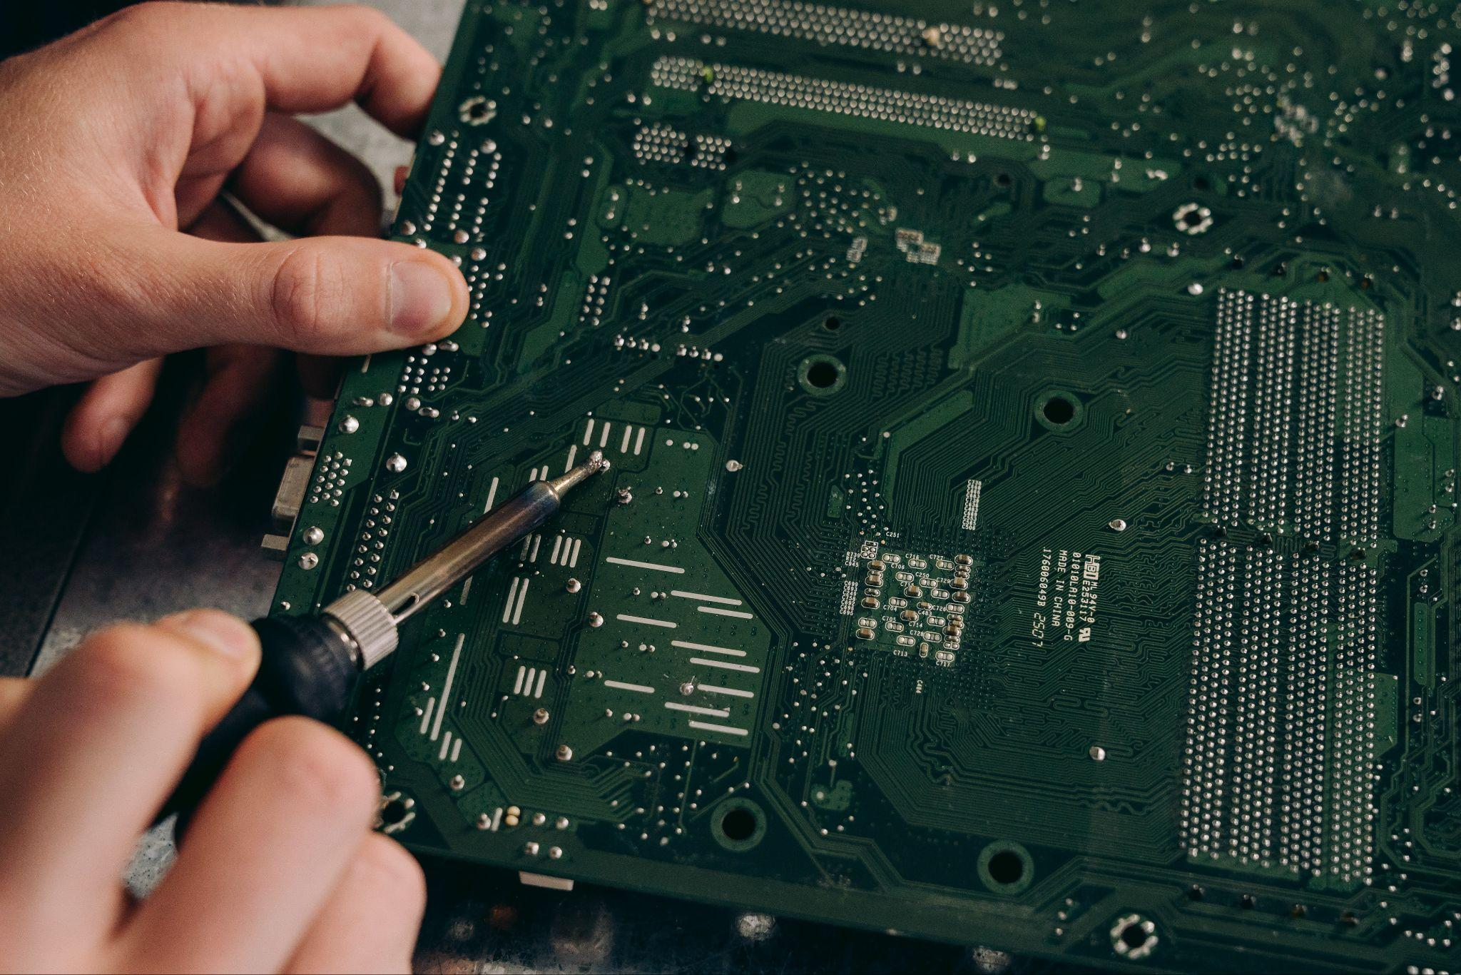
TMS320C6713 DSP Starter Kit (DSK)
Notes:
José

Slide 30
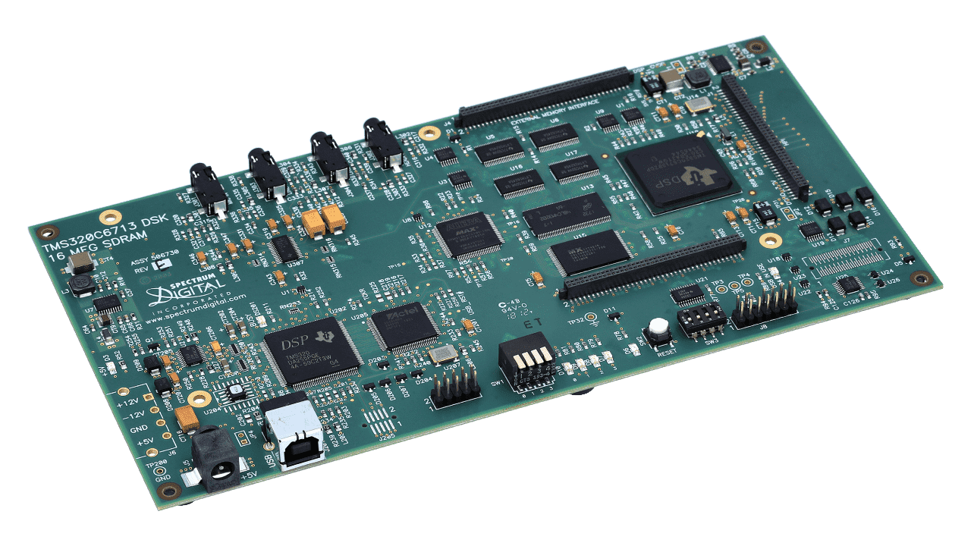
Notes:
José

Slide 31
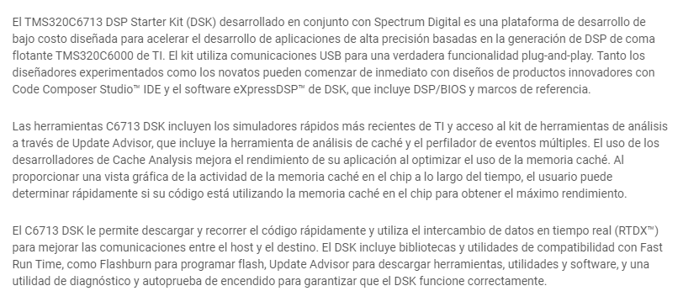
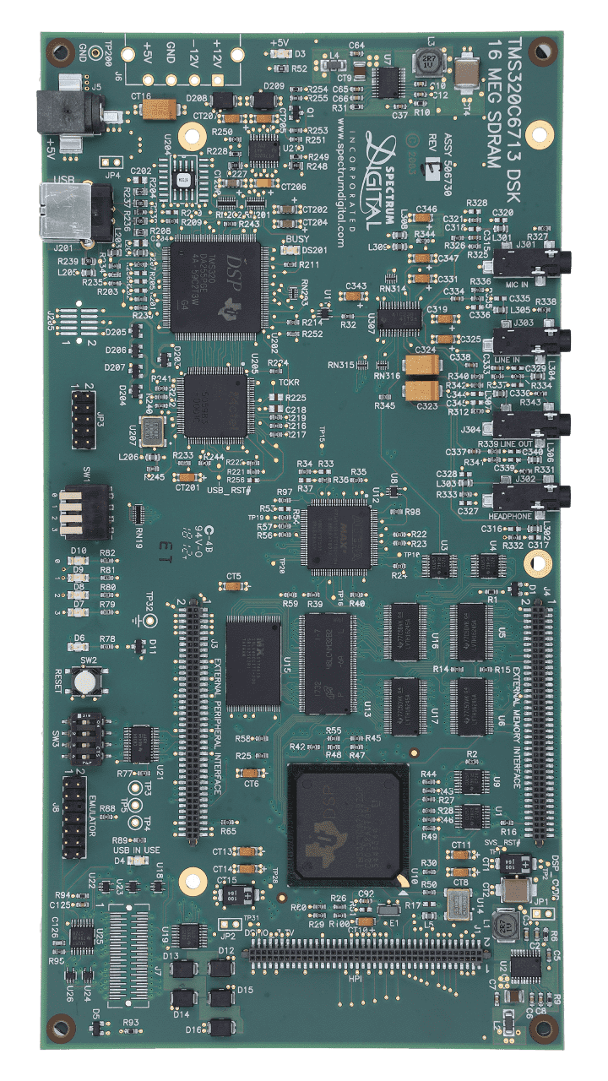
Notes:
José

Slide 32
Aplicaciones
Es el kit más apropiado para aplicaciones de Audio como:
Reconocimiento de voz.
Filtrado de audio usando filtros FIR, IIR.
Eliminación de ruido.
Efectos de sonido como el eco, la reverberación, etc.
Notes:
José

Slide 33
Nuestras Etapas
Mercury is the first
IoT Relay
Wireless Receiver
Venus is a hot planet
DSP Processor
Anti-Noise Speaker
Notes:
Francescolli

Slide 34
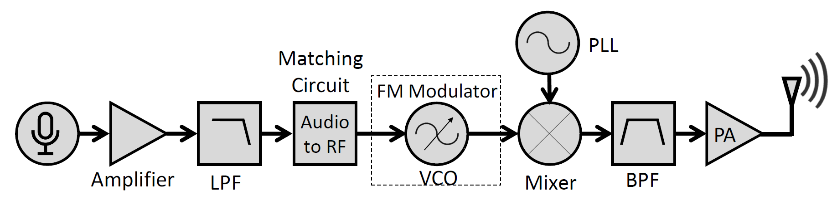
IoT Relay
Notes:
Francescolli

Slide 35
IoT Relay
Notes:
Francescolli

Slide 36

Micrófono de Referencia
Captura la señal del ruido en el entorno.
Notes:
Francescolli

Slide 37

Amplificador
Una vez captada la señal, se procede a amplificar dicha señal.
Notes:
Francescolli

Slide 38

LPF -> Filtro pasa bajo
La señal amplificada pasa a través de un filtro pasa bajo.
Notes:
Francescolli

Slide 39
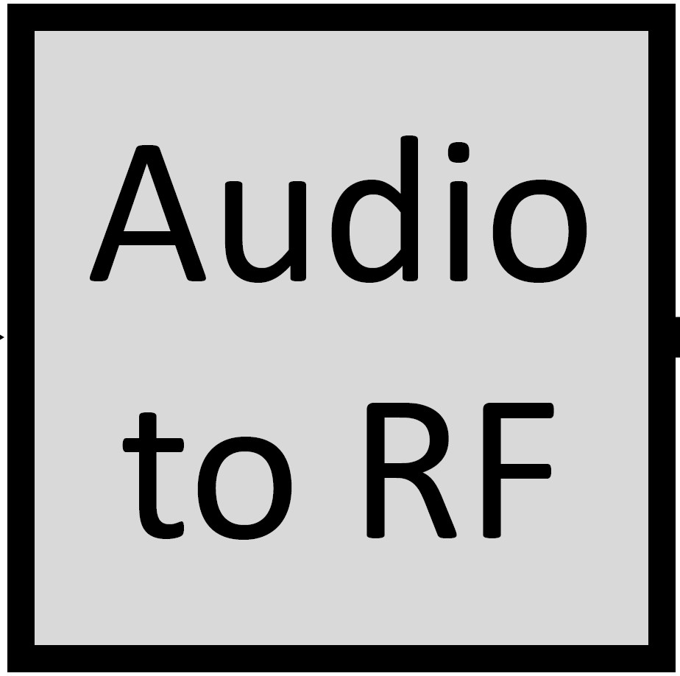
Circuito de adaptación de impedancia
Un circuito de adaptación de impedancia conecta la señal de audio a un RF VCO.
Notes:
Francescolli

Slide 40
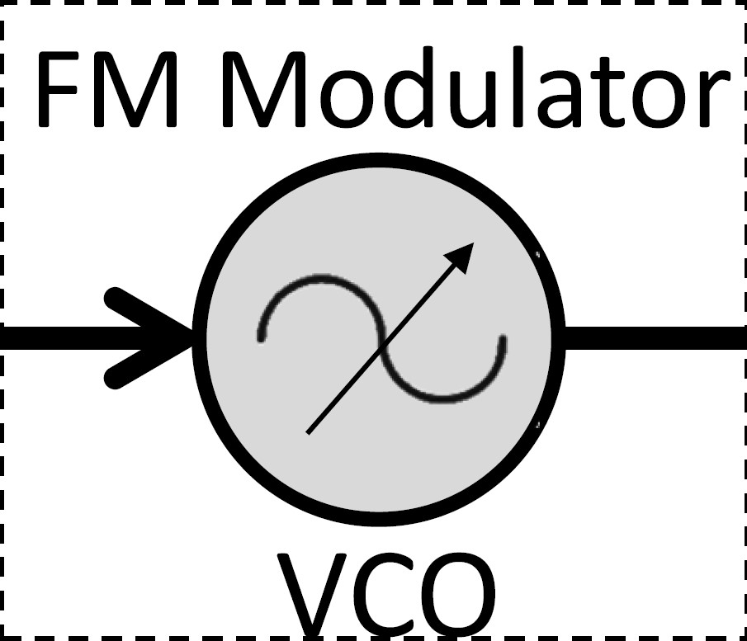
Oscilador Controlado por Voltaje
El oscilador controlado por voltaje (VCO) emite una señal de frecuencia modulada.
Notes:
Francescolli

Slide 41

Mezclador y PLL
Esa señal se mezcla con una frecuencia portadora generada por un bucle de bloqueo de fase (PLL).
Este resultado se convierte a la banda ancha ISM de 900 MHz.
Notes:
Francescolli

Slide 42

BPF
La señal resultante de RF se filtra con un BPF (filtro pasa-banda).
Notes:
Francescolli

Slide 43
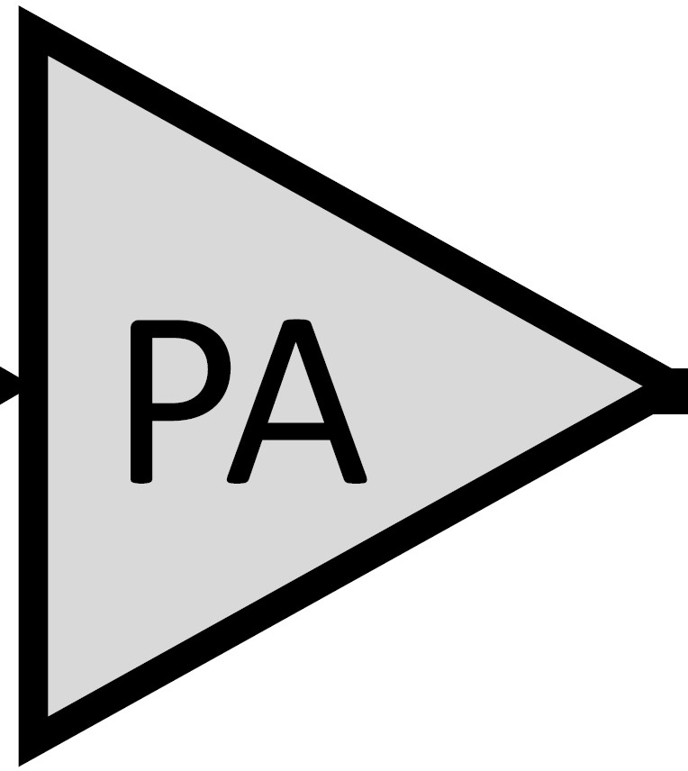
Amplificador de potencia
Ese filtro resultante se pasa a un amplificador de potencia.
Notes:
Francescolli

Slide 44
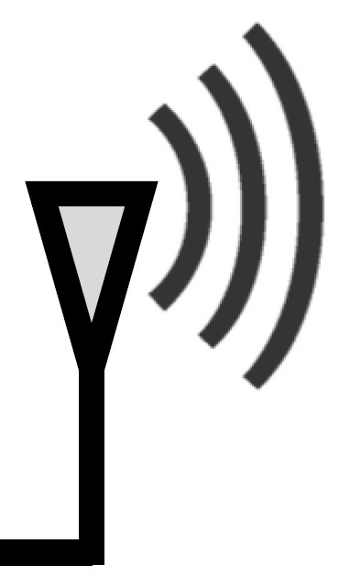
Antena
El amplificador de potencia se encuentra conectado a una antena de 900 MHz.
Notes:
Francescolli

Slide 45
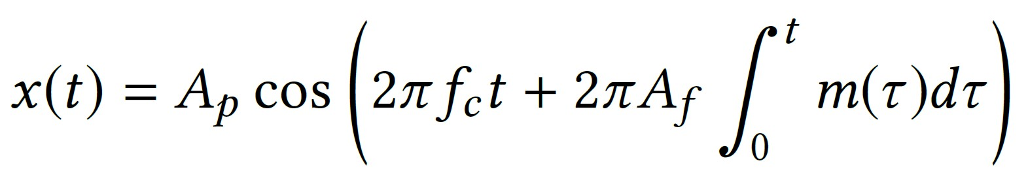
La señal transmitida
x(t) : señal transmitida.
m(t): señal capturada.
Ap : ganancia del amplificador de RF.
Af : ganancia combinada del amplificador de audio y el modulador de FM.
Notes:
Francescolli

Slide 46
Mejoras al dispositivo IoT
Notes:
Francescolli

Slide 47
IoT Relay + Mic. Ref. (x4)
Wireless Receiver + DSP Processor
Notes:
Francescolli

Slide 48

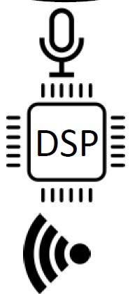
IoT Relay
+
Mic. Ref. (x4)
Wireless Receiver + DSP Processor
Notes:
Francescolli

Slide 49
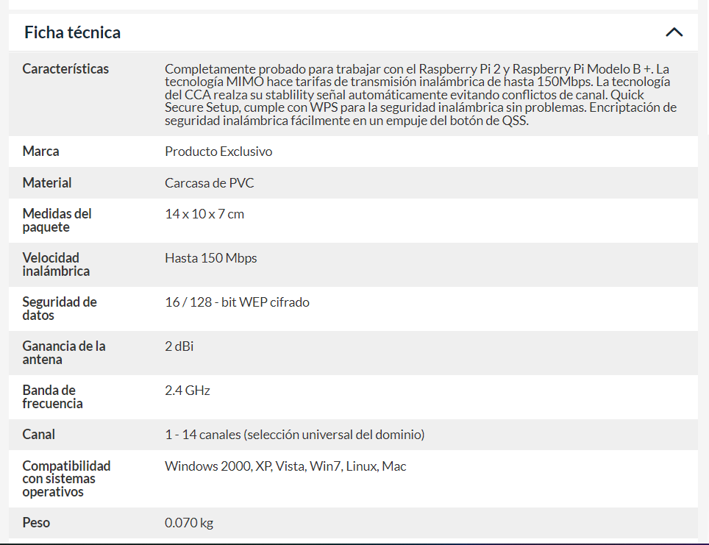
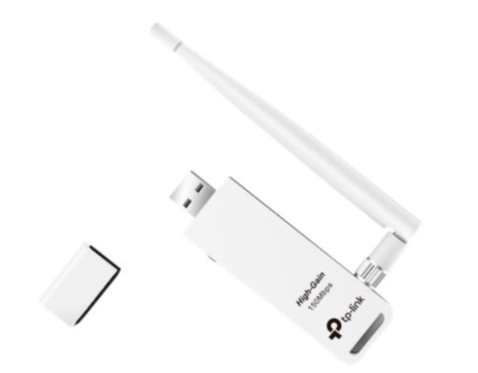
Wireless Receiver
59.00
Notes:
José

Slide 50
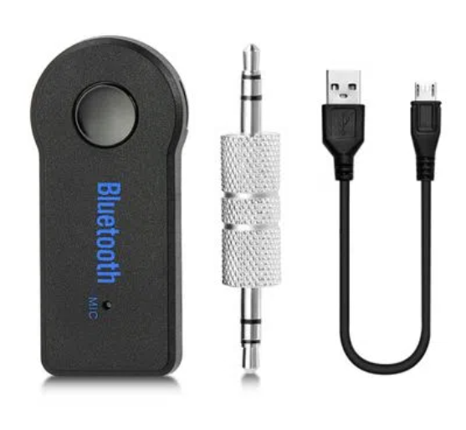
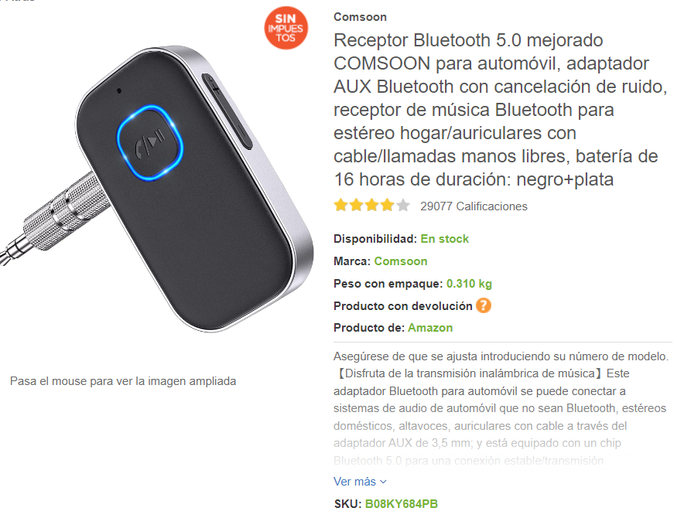
9.90
119.0
Notes:
José

Slide 51
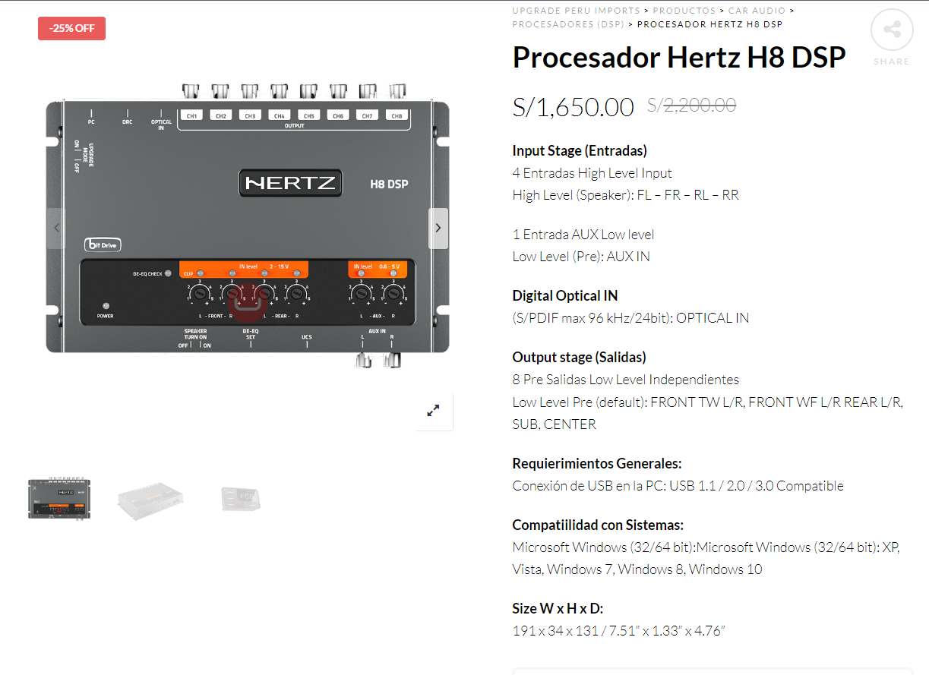
DSP Procesador
Notes:
José

Slide 52
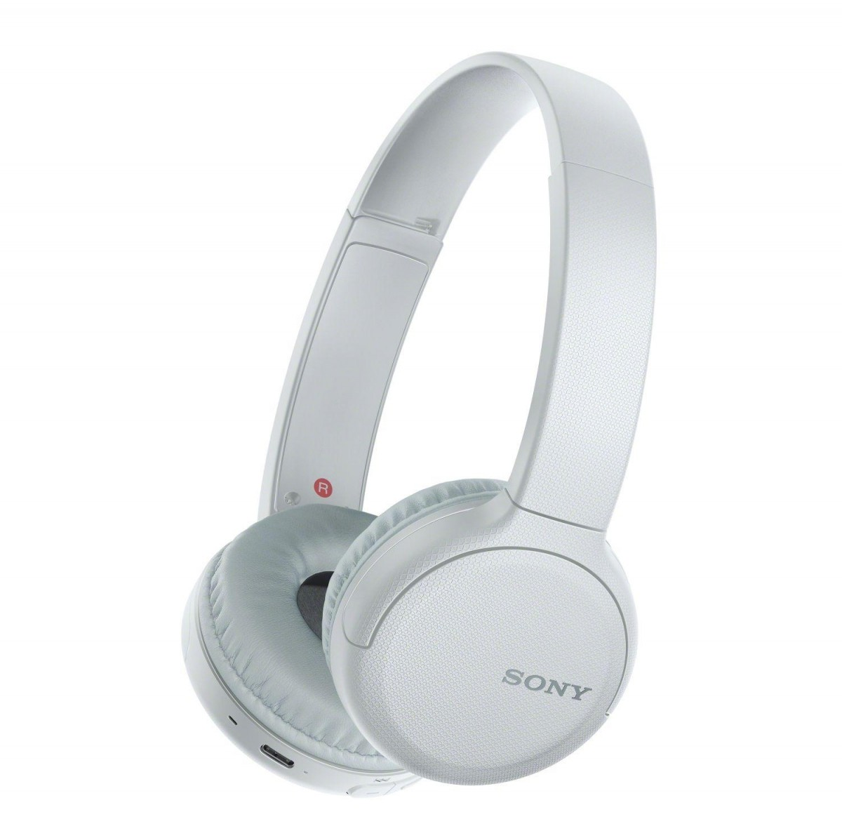
WH-CH510
Notes:
Francescolli

Slide 53
Respaldo Financiero
Presupuesto: S/. 300.00
Monto estimado: S/.
Notes:
Francescolli

Slide 54
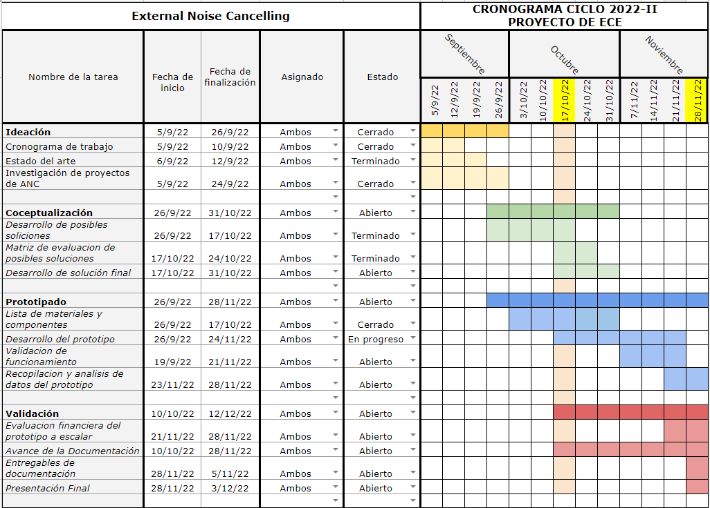
Diagrama de Gantt
Notes:
Francescolli

Slide 55
Comentarios Finales
Notes:
José

Slide 56
Referencias Bibliográficas
04
Notes:
Francescolli

Slide 57
Referencias Bibliográficas
EVAL - ADF4350. (2015, 19 enero). Analog Devices. Recuperado 8 de octubre de 2022, de https://www.analog.com/en/design-center/evaluation-hardware-and-software/evaluation-boards-kits/EVAL-ADF4350.html#eb-overview.
TMDSDSK6713 DSP starter KIT (DSK). (2011, 24 marzo). Texas Instruments. Recuperado 8 de octubre de 2022, de https://www.ti.com/tool/TMDSDSK6713#supported-products.
[ACM SIGCOMM'18] MUTE: Bringing IoT to Noise Cancellation Sheng Shen, Nirupam Roy, Junfeng Guan, Haitham Hassanieh, Romit Roy Choudhury
Zufesha, A. & Nusrat, A. (2019, marzo). Assessment of noise pollution in commercial and residential areas and its impact on the health/surrounding Environment: A Review. International Research Journal of Engineering and Technology (IRJET), 6(3), 2395-0072. https://www.irjet.net/archives/V6/i3/IRJET-V6I31306.pd
Notes:
Francescolli

Slide 58
GRACIAS!
Notes:
Francescolli

